Slide 1
Výtrusné rostliny
Plavuně, přesličky a kapradiny

Slide 2
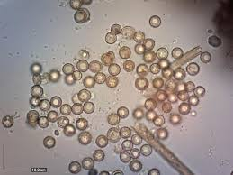
Znaky výtrusných rostlin
Mají kořen , stonek a listy
Mají cévní svazky a rozmnožují se pomocí výtrusů

Slide 3
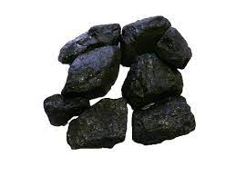
Výtrusné rostliny
Asi před 350 miliony let dosahovaly velikosti stromů
Odumřelé kmeny v bahně se postupně měnily na černé uhlí

Slide 4
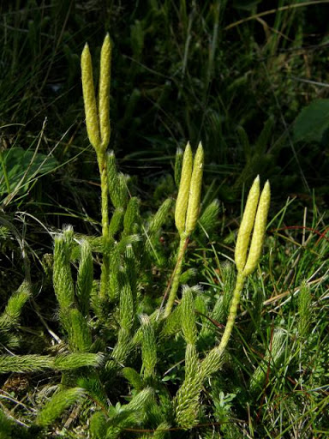
Plavuně
Nejstarší na Zemi
Mají nečlánkovaný stonek
Hustě porostlý drobnými lístky
Na konci stonku mají výtrusnicový klas s výtrusy
Klas po dvou ve tvaru vidlice
Plavuň vidlačka

Slide 5
Plavuně
Vranec jedlový
Ohrožený druh

Slide 6
Přesličky
- rostou na polích, loukách i v lese

Slide 7
Přesličky
mají duté podélně rýhované stonky, listy uspořádané v přeslenu – proto přesličky
Ve svém těle mají oxid křemičitý

Slide 8
Přesličky
na vrcholu stonku jsou výtrusnice, které obsahují výtrusy (slouží k rozmnožování)

Slide 9
Přeslička rolní
Jarní lodyha
Letní lodyha
nezelená , nevětvená– nese výtrusy
zelená, větvená – probíhá fotosyntéza

Slide 10
Přeslička lesní
lodyha je více větvená
léčivá bylina

